Slide 1

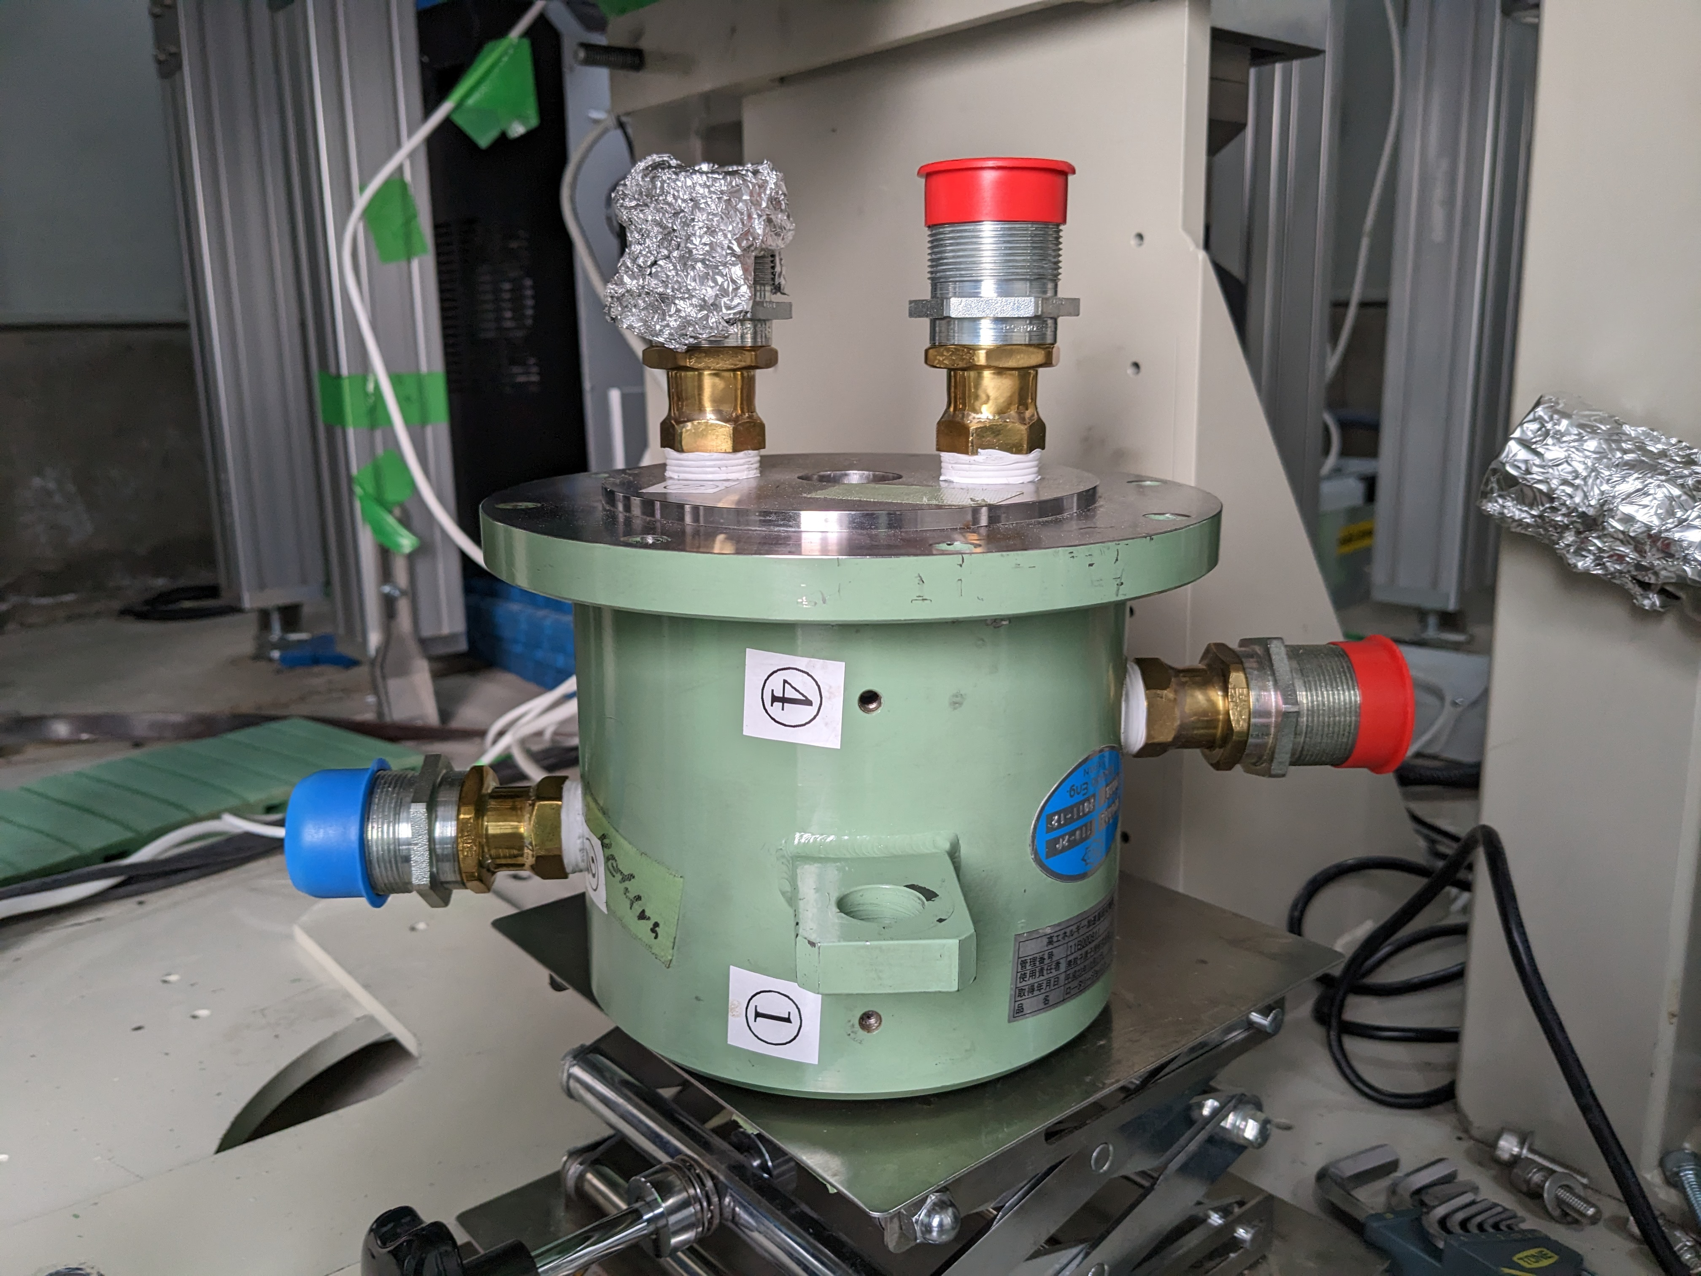
1kSPS
MKID DAQ
1kSPS
同期
仰角 DAQ
PC
回転台
1kSPS
方位角 DAQ
PC
回転継手

Slide 2
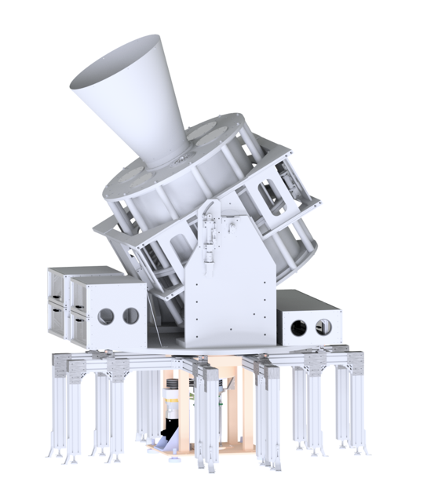
同期信号分配
MKID DAQ
仰角 DAQ
同期
回転台
方位角 DAQ
同期信号生成

Slide 3
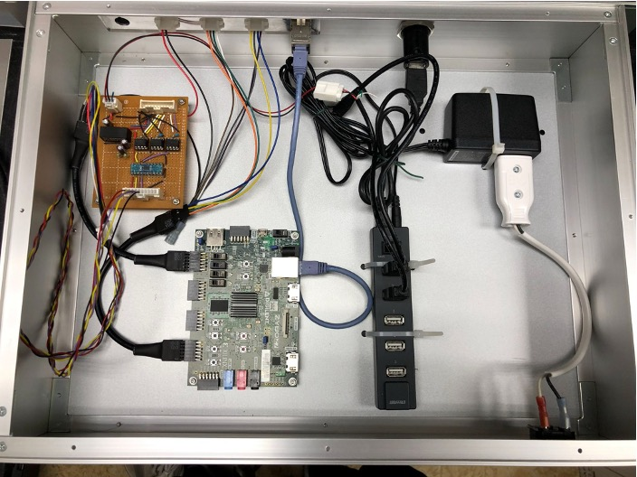
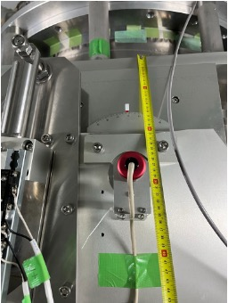
仰角エンコーダー R-1SL
Zybo
角度データ
TCP通信
PC
同期信号
分配
方位角DAQ
MKID DAQ
仰角DAQ

Slide 4
Zynq
角度情報にする
データが充填
ソフトウェアでFIFOからデータを読み出す
仰角エンコーダー
A
デコーダー
FIFO
B
Z
CPU
PC
TCP通信
同期信号
分配
MKID DAQ

Slide 5
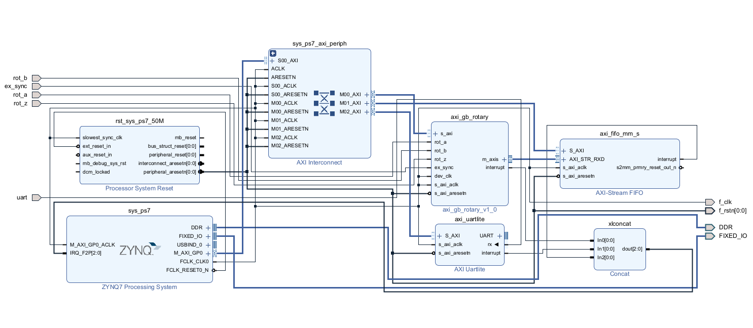

Slide 6

SDカードスロット
ジャンパーピン

Slide 7
Overlayを実行
from pynq import Overlay
overlay = Overlay( “.bit ” )
FPGA
(PL)
Overlay
CPU
(PS)
.bit ファイル
.hwh ファイル
PYNQ
Zynq

Slide 8
Mac PC
Micro-USB (Zyboへの電源供給)
Zybo
Ethernet (データ送信)

Slide 9
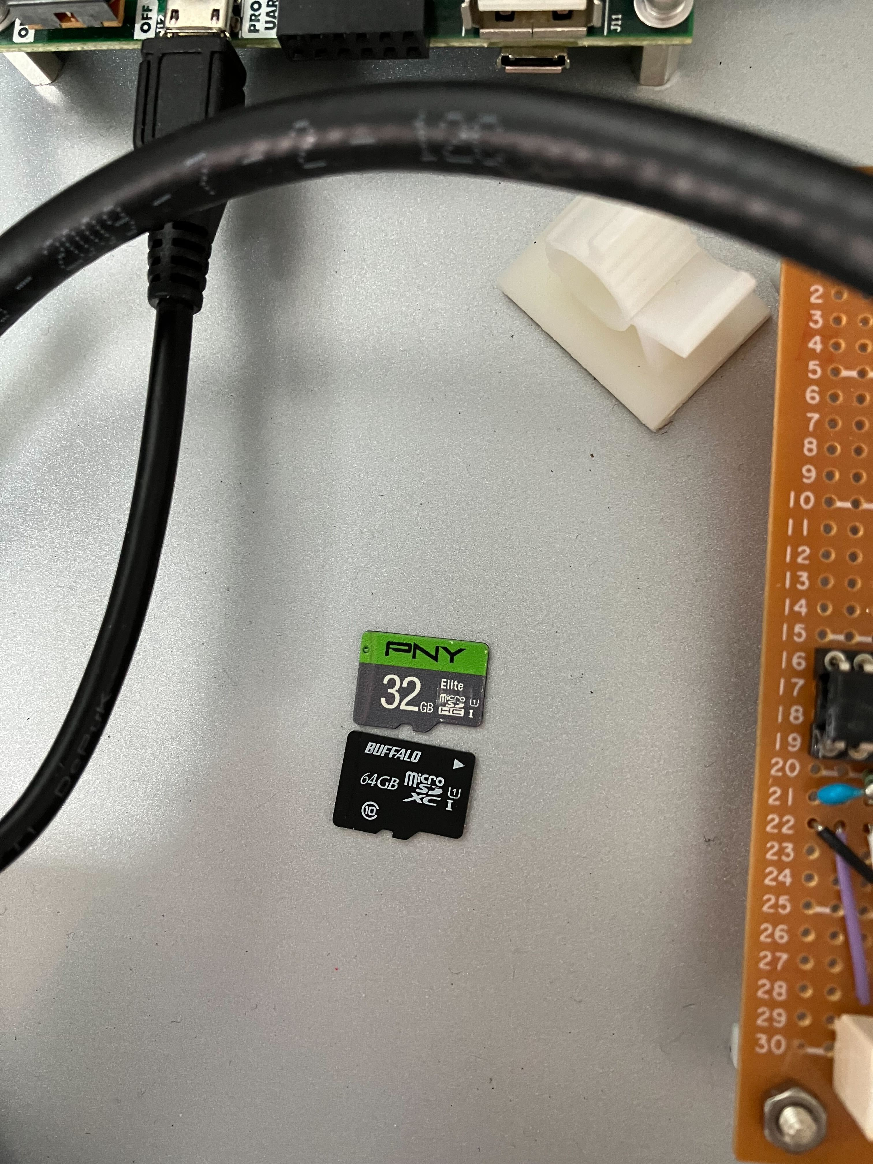
old
new
SDカードを交換

Slide 10
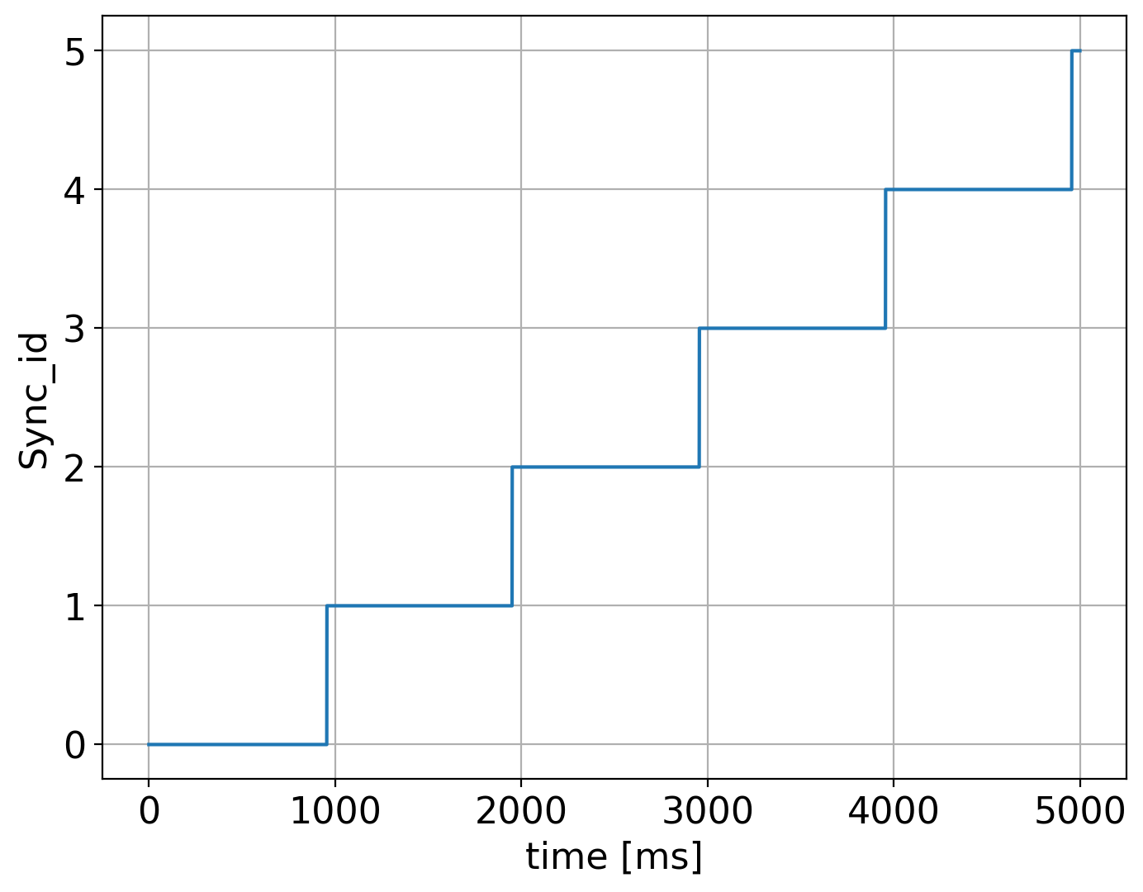
+1
1秒

Slide 11
バレルジャック
Micro-USB

Slide 12
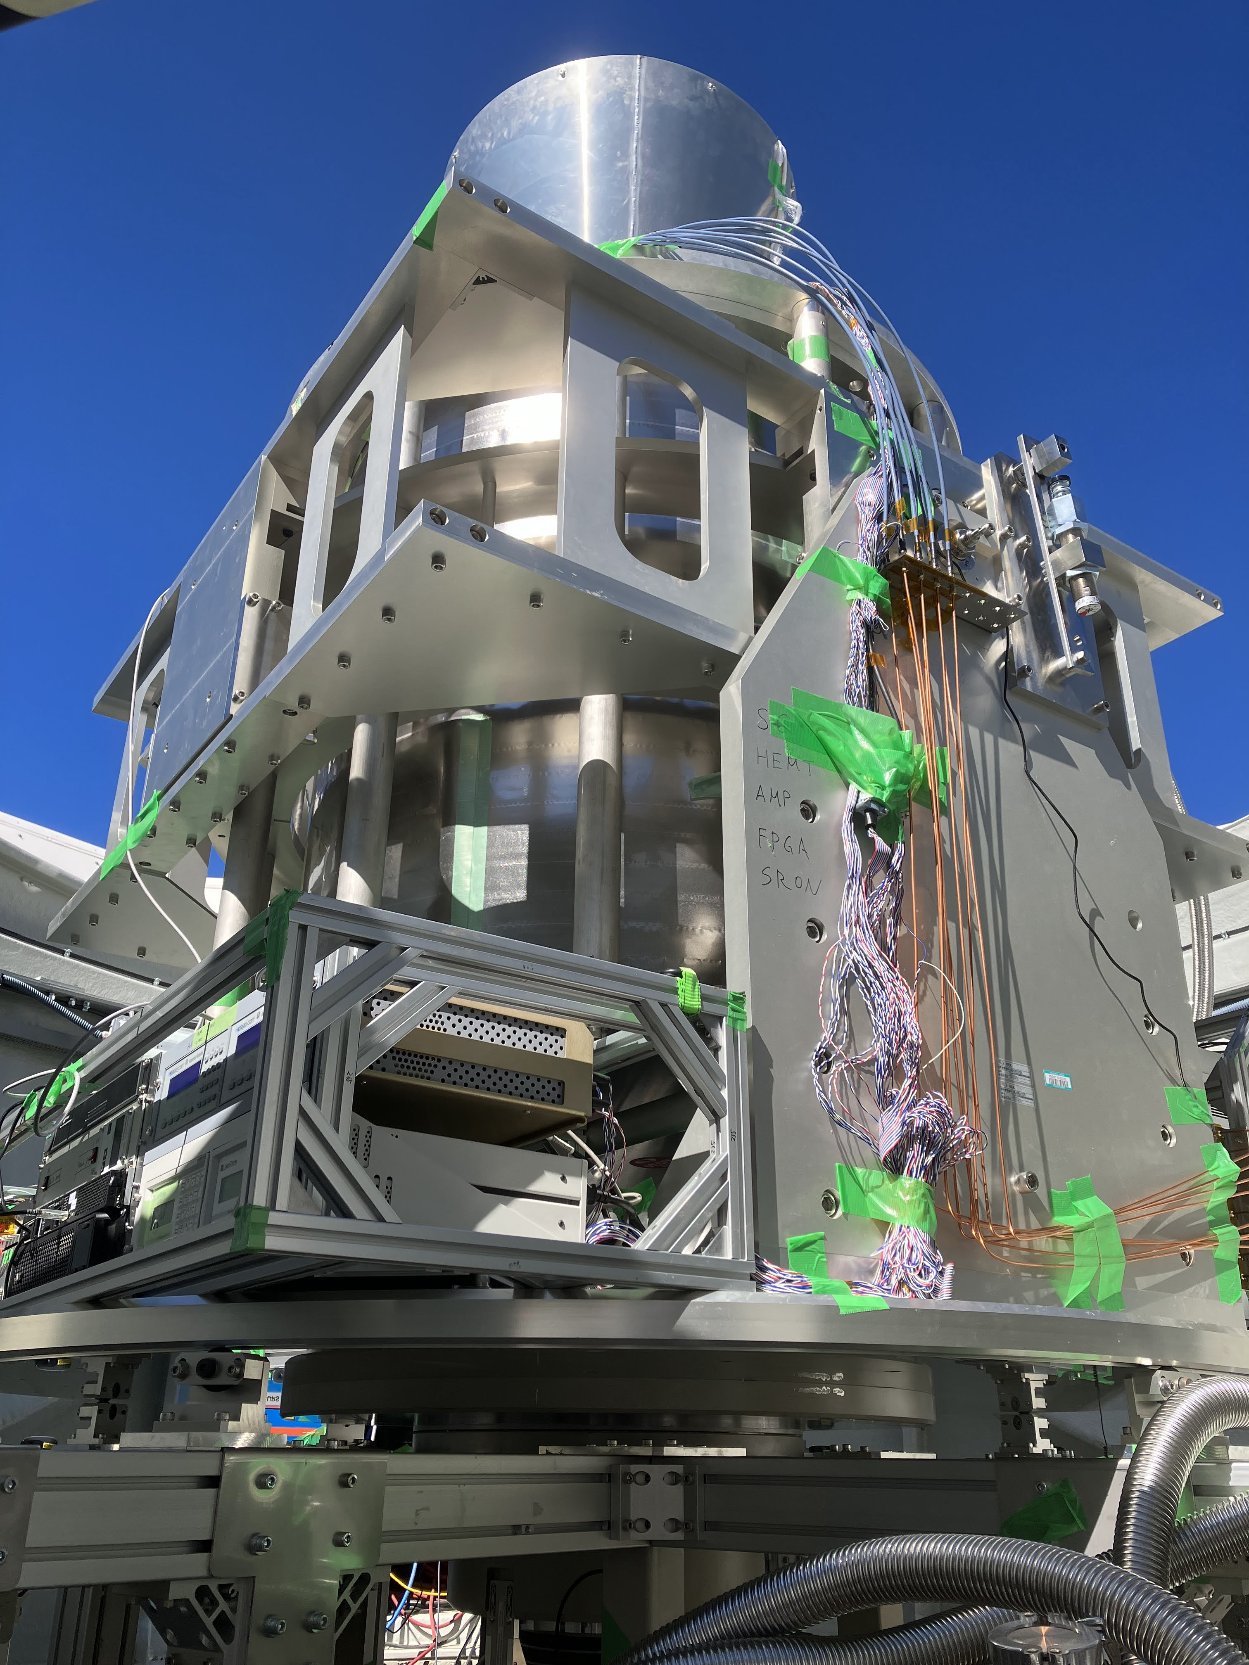
バッフル
クライオスタット
回転台

Slide 13

視野
地球の自転
望遠鏡の回転

Slide 14
RLC共振回路
Cカップリング

Slide 15


E
準粒子
$$hν$$
$$Δ$$
状態数
クーパー対

Slide 16
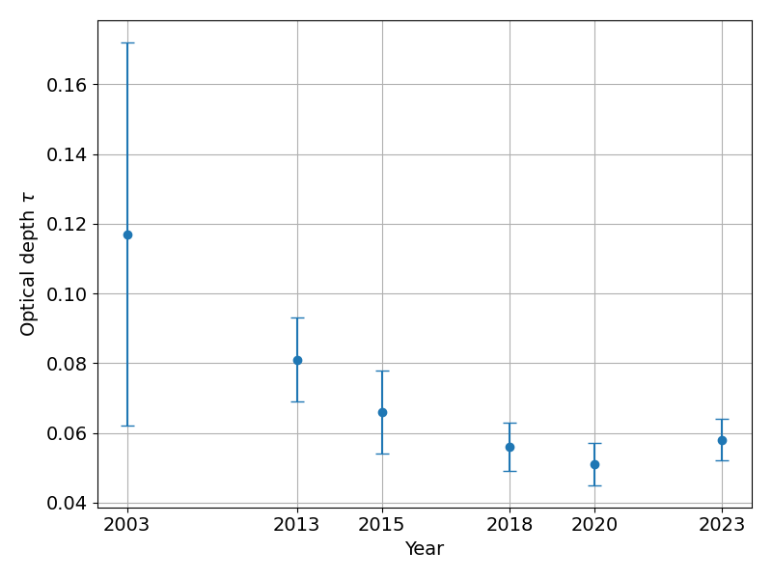
WMAP
Planck

Slide 17

145GHz
145GHz
145GHz
220GHz
145GHz
145GHz
145GHz

Slide 18

感度のある方向

Slide 19
空
検出器が見ている点
視線
方位角: 回転

Slide 20
理想
同じ大気
スキャン
仰角
方位角
ずれている
異なる大気
スキャン
仰角
方位角

Slide 21
平面
空(天球面)
仰角
145GHz
145GHz
145GHz
145GHz
145GHz
145GHz
220GHz
220GHz
145GHz
145GHz
145GHz
145GHz
145GHz
145GHz
方位角

Slide 22
空
検出器の視線が回転
視線方向軸
回転

Slide 23
仰角
方位角

Slide 24
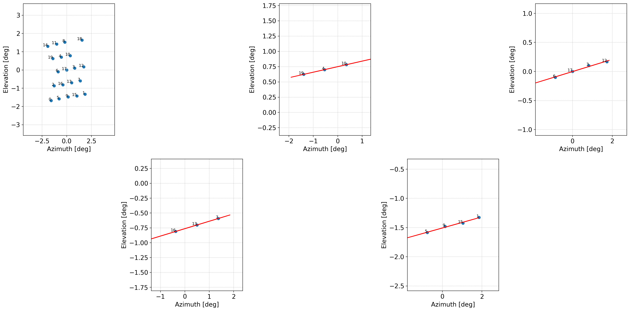
2列目
3列目
1列目
2列目
3列目
4列目
5列目
4列目
5列目

Slide 25




$$μ$$
固定穴
$μ$ 回転
回転機構
$$μ$$

Slide 26
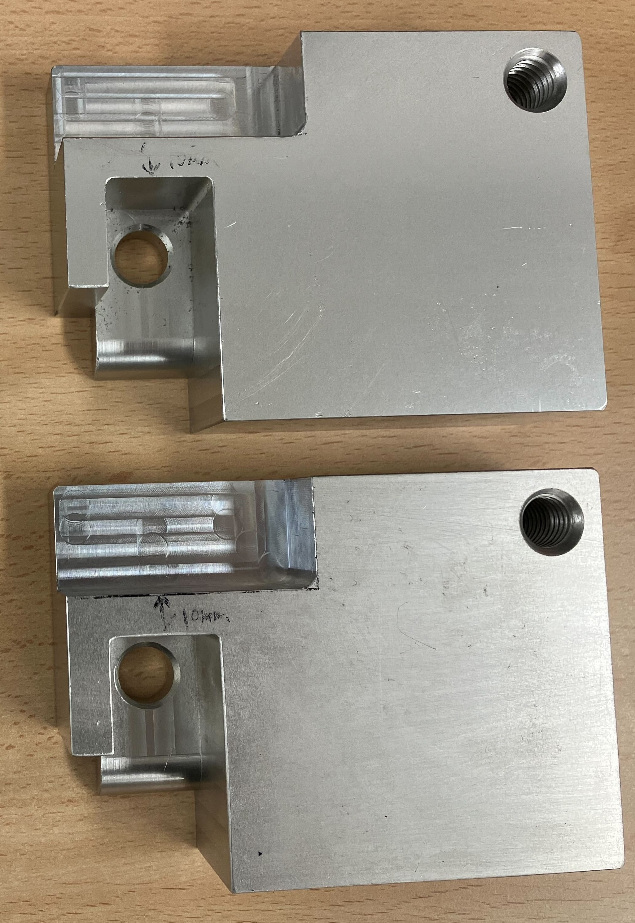
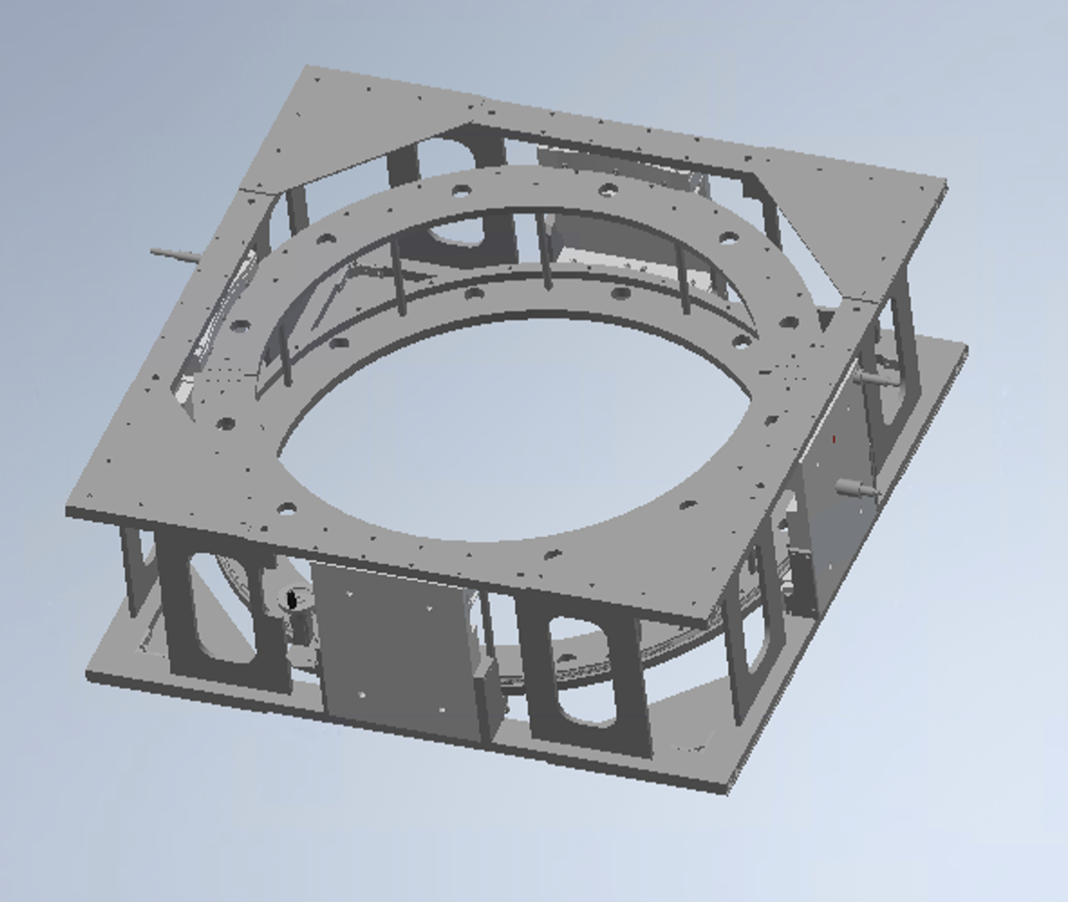


$$ジグ$$
$$支持部$$
回転分の移動距離

Slide 27
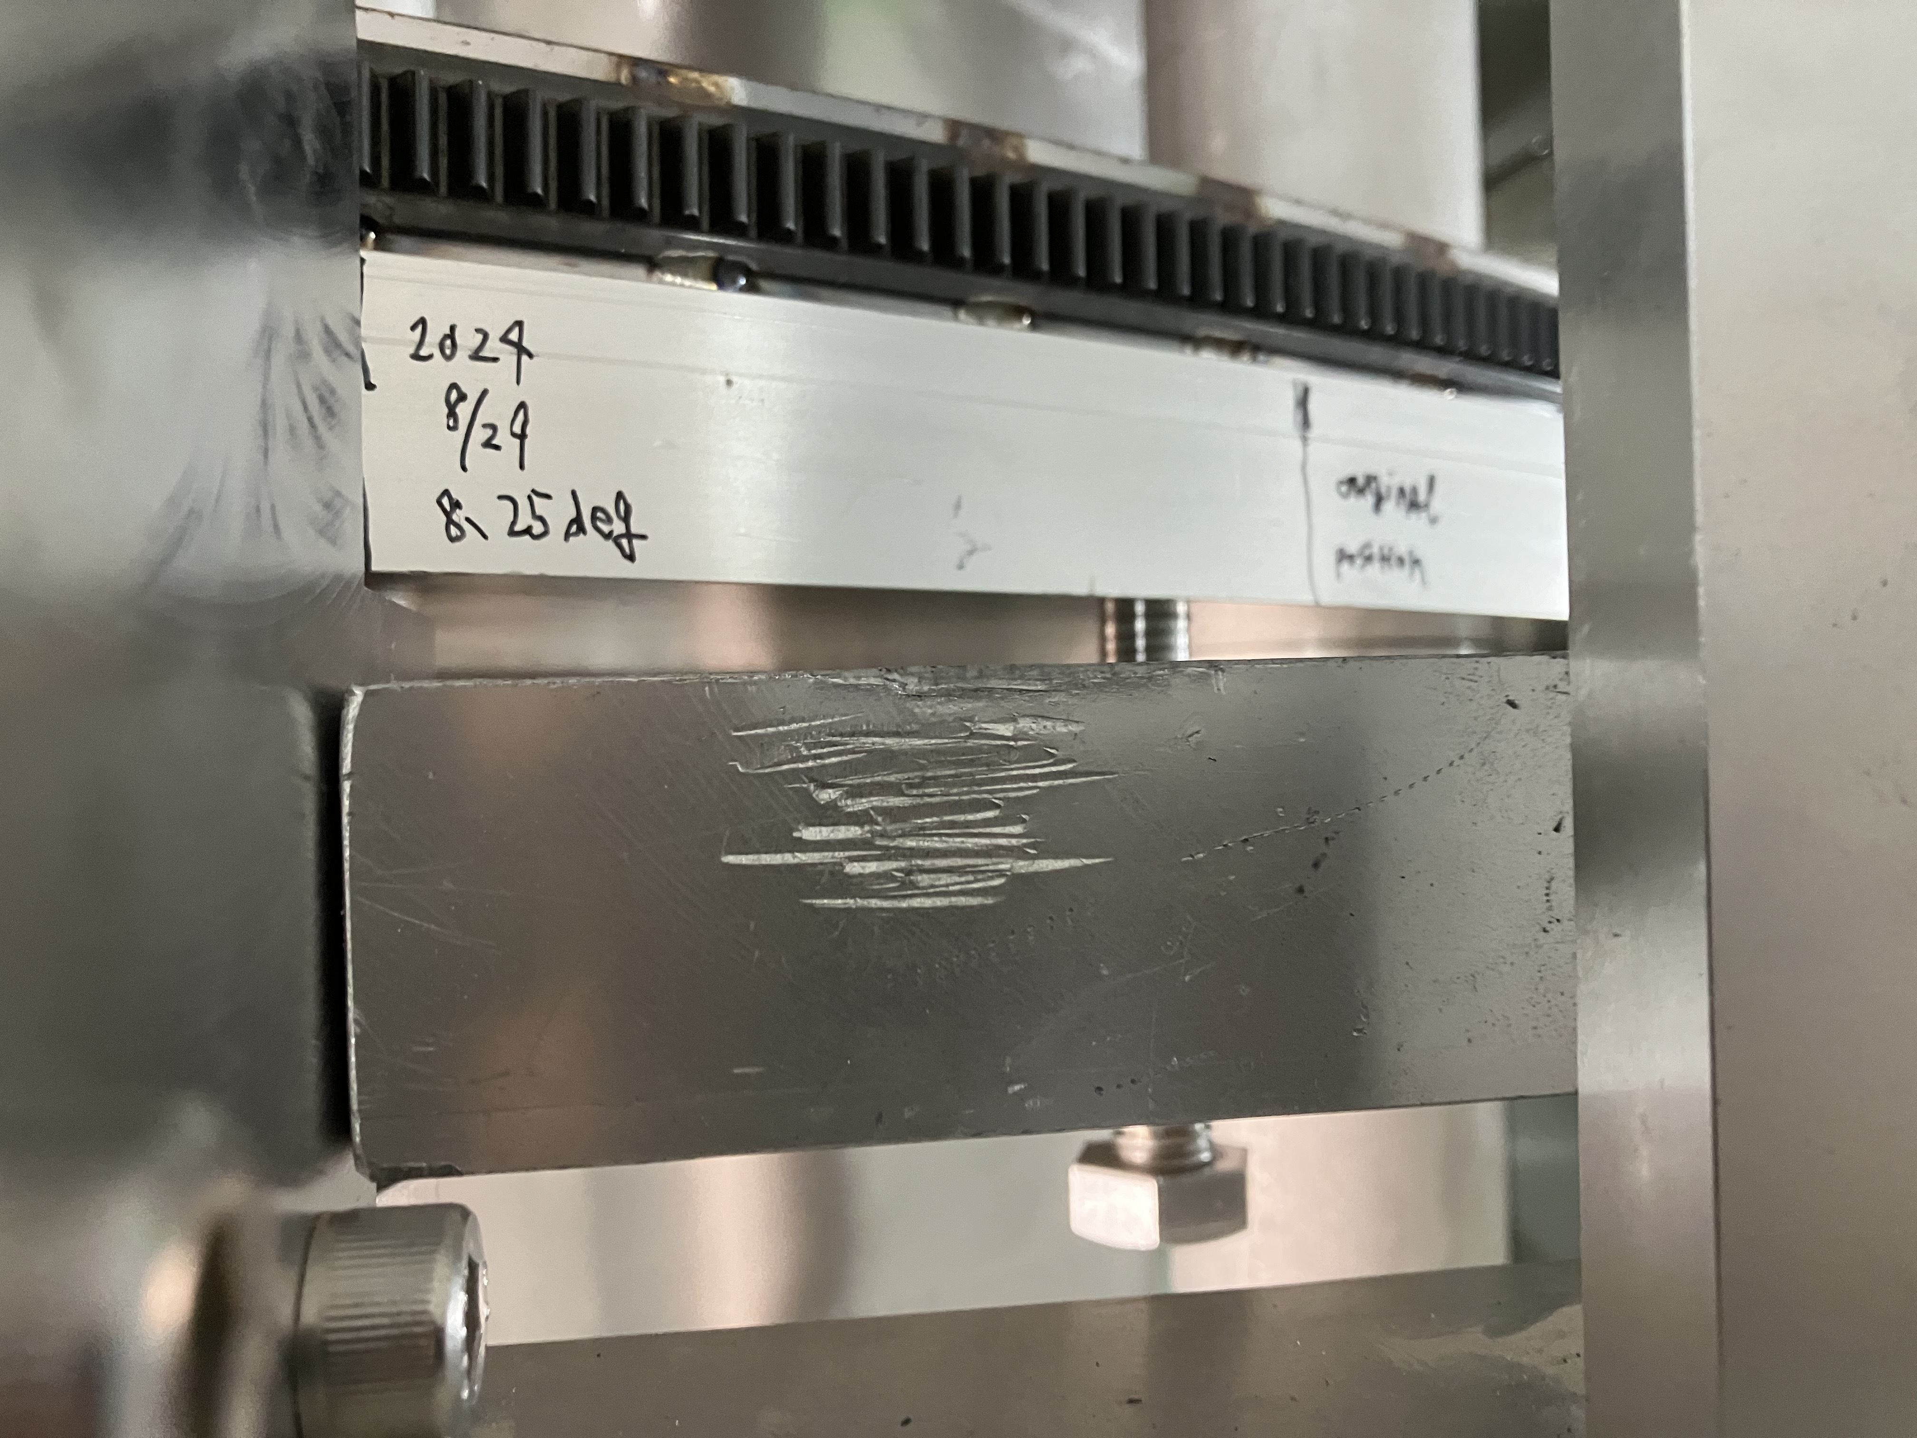
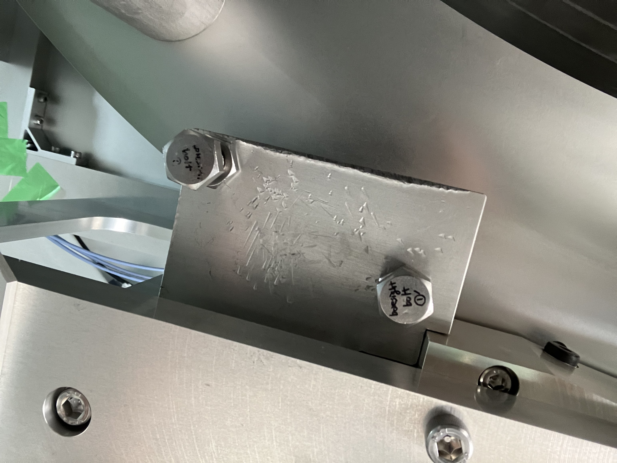
回転分の移動距離
回転機構にフィットさせて固定

Slide 28
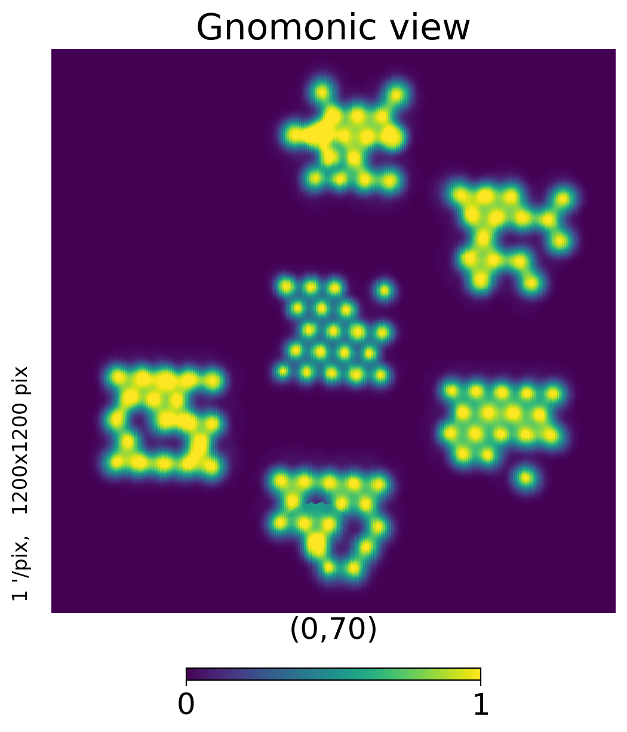
145GHz
DAQ不調

Slide 29
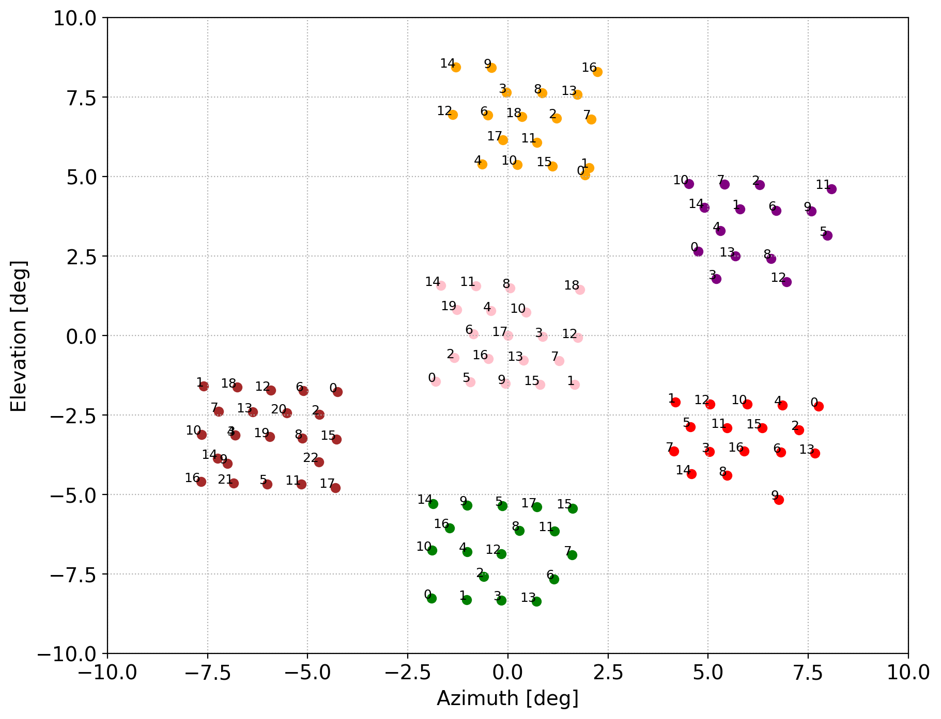
145GHz
DAQ不調

Slide 30
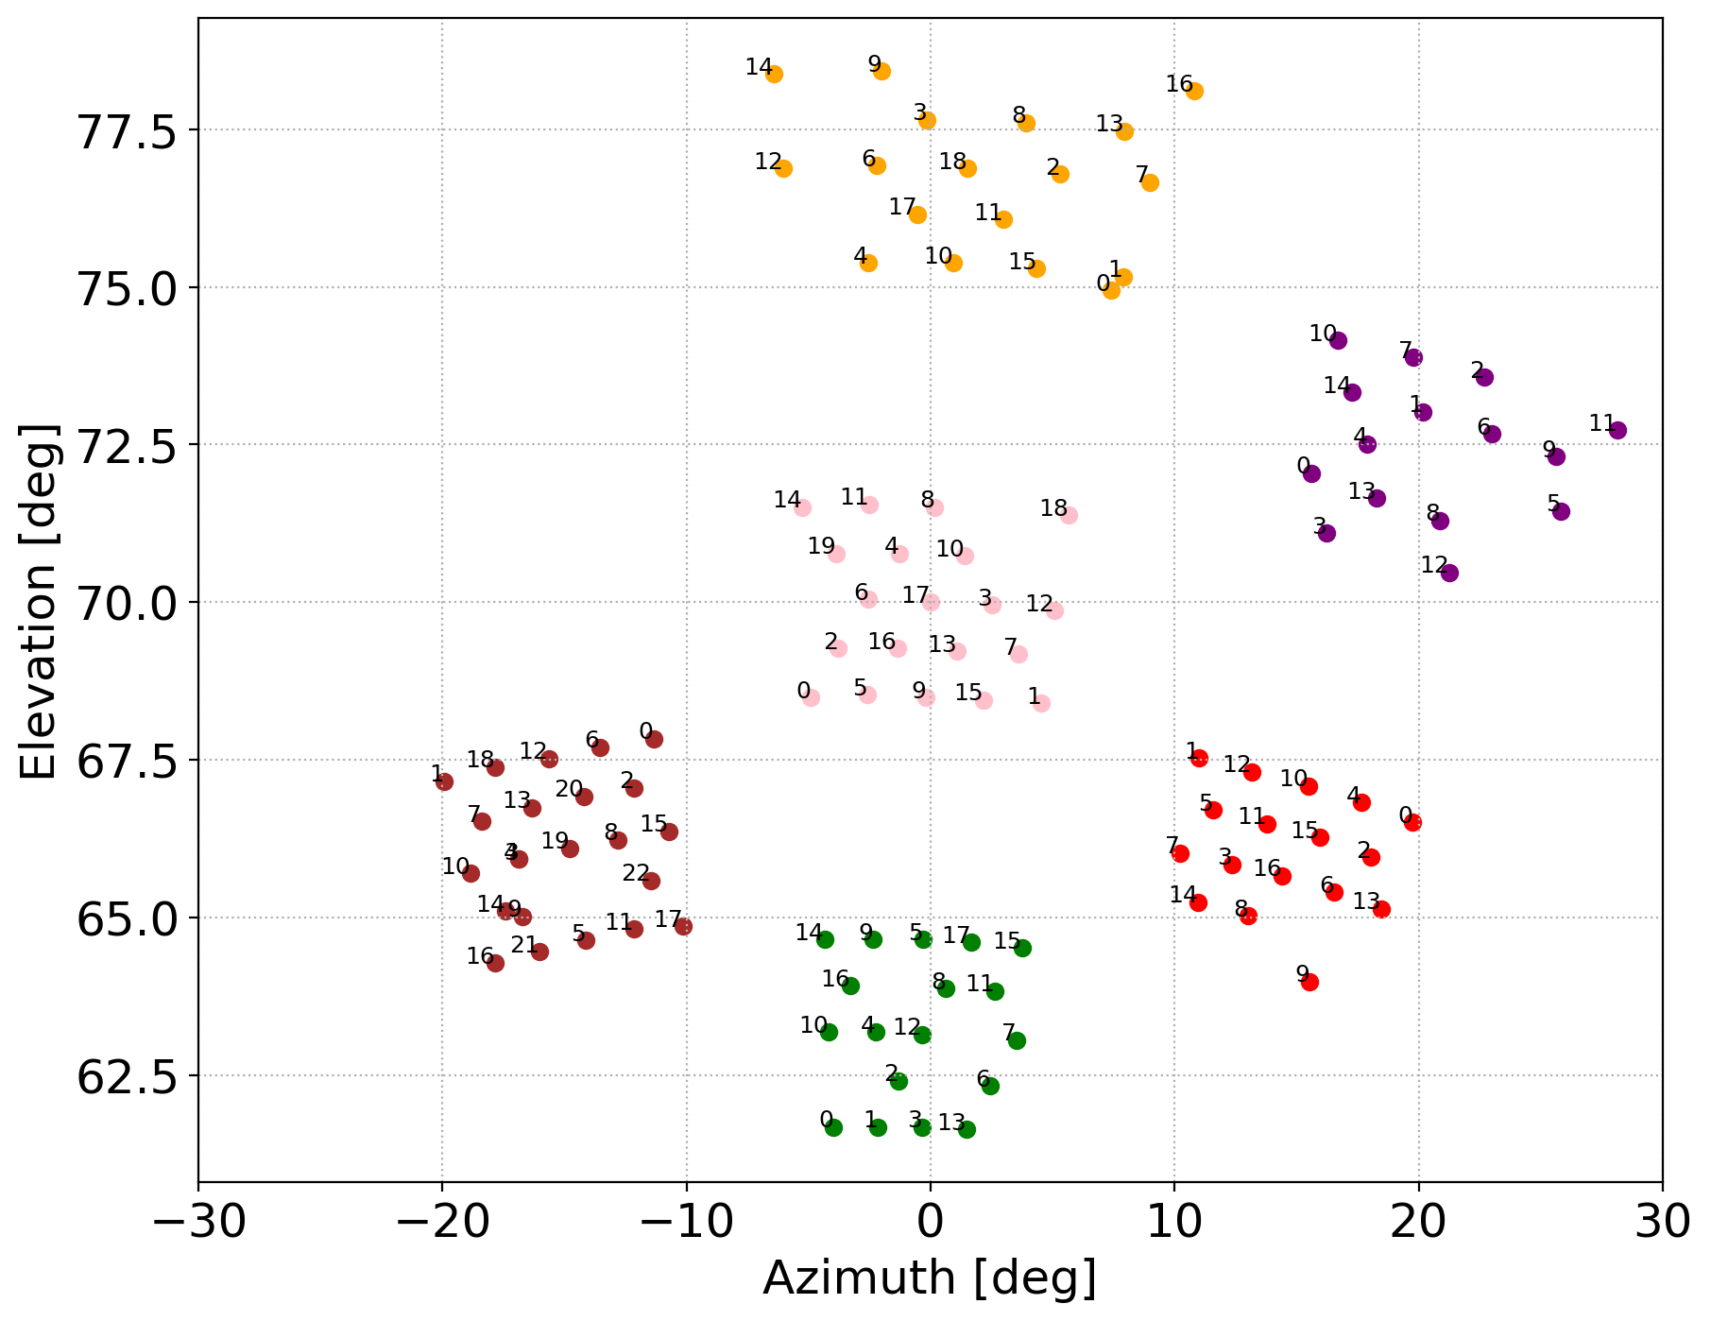
145GHz
DAQ不調

Slide 31
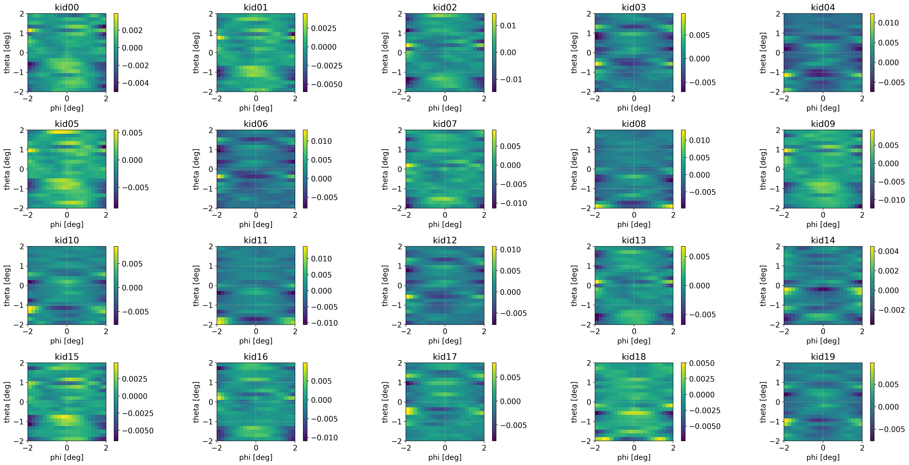
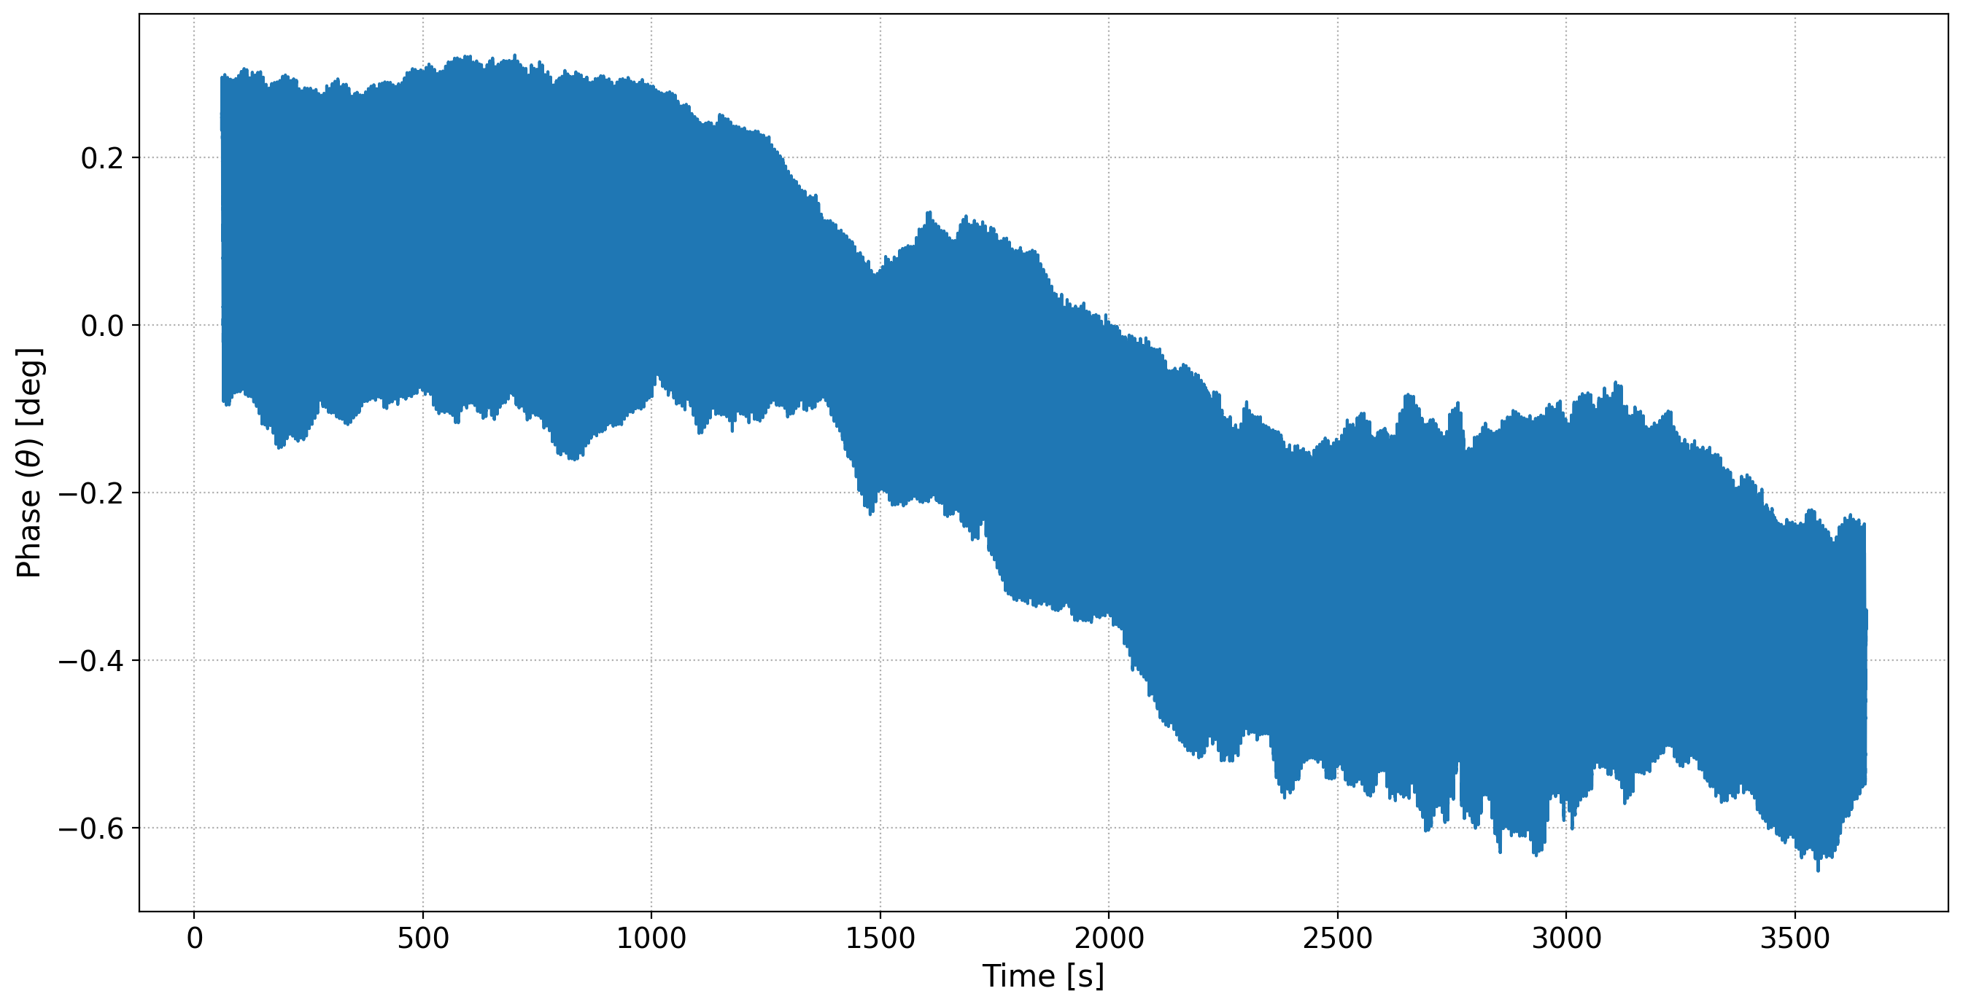

Slide 32
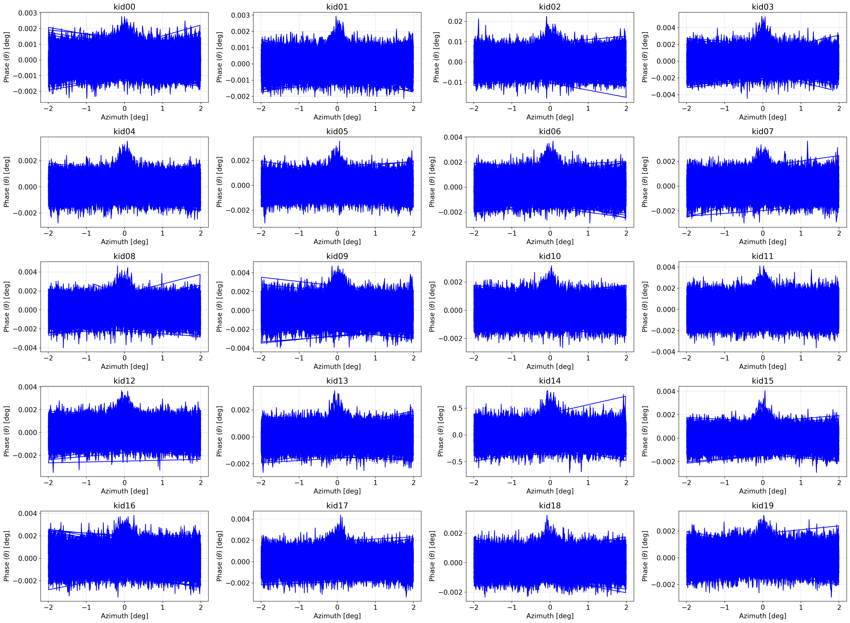
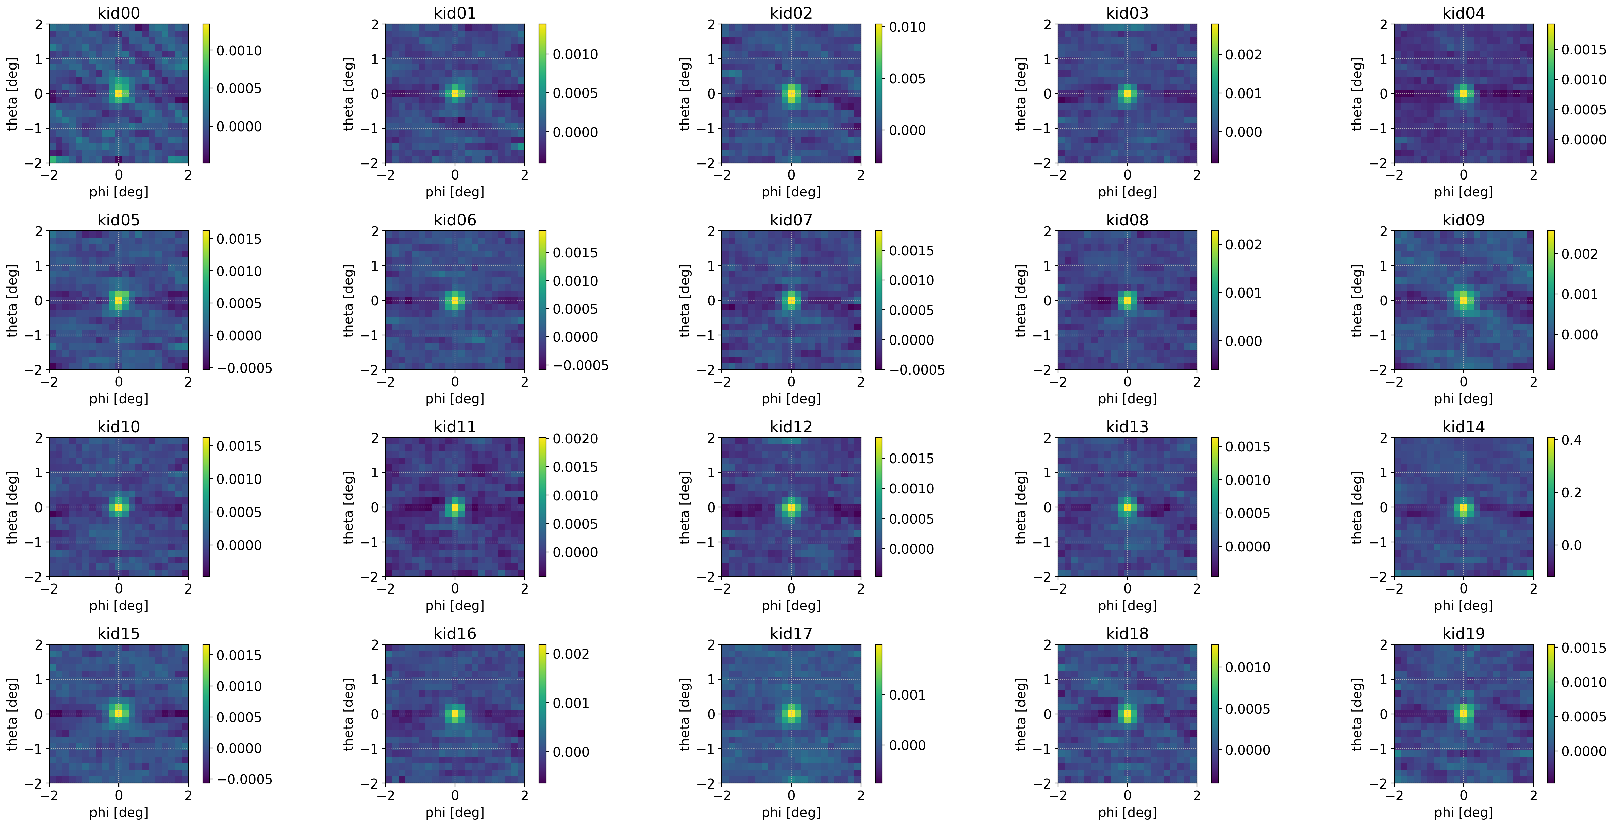

Slide 33
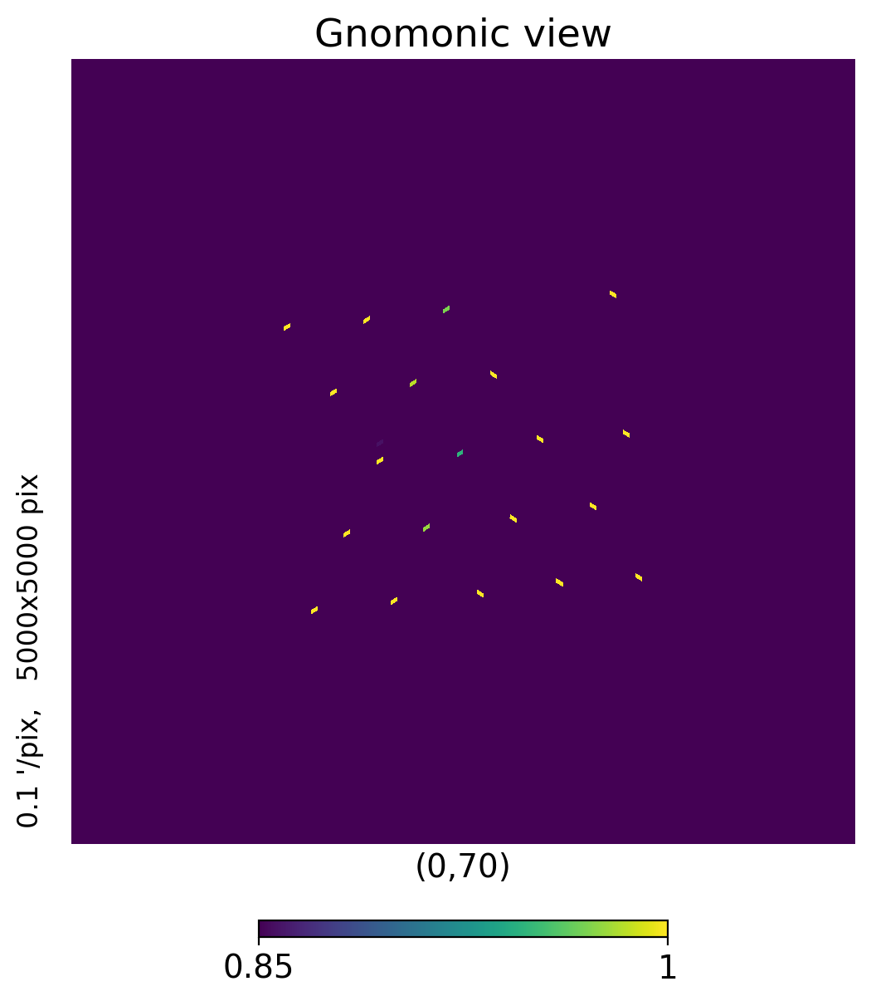
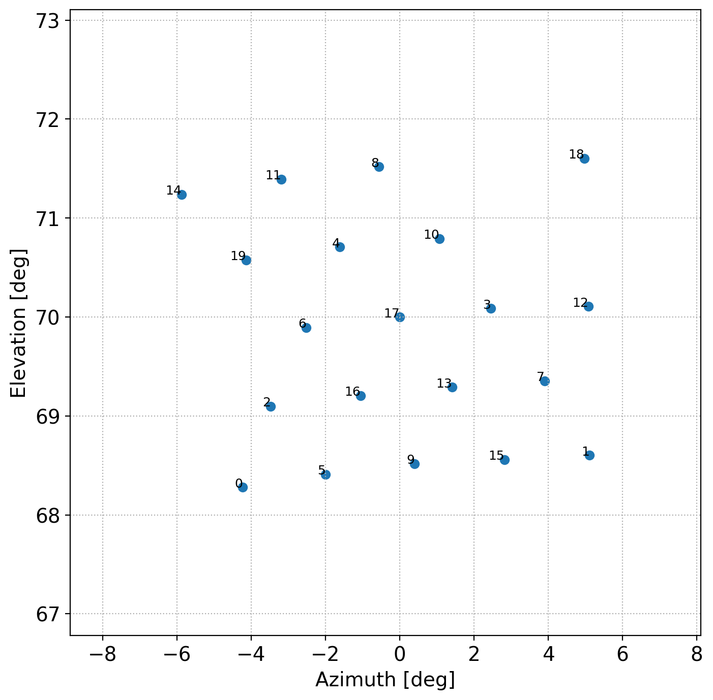

Slide 34
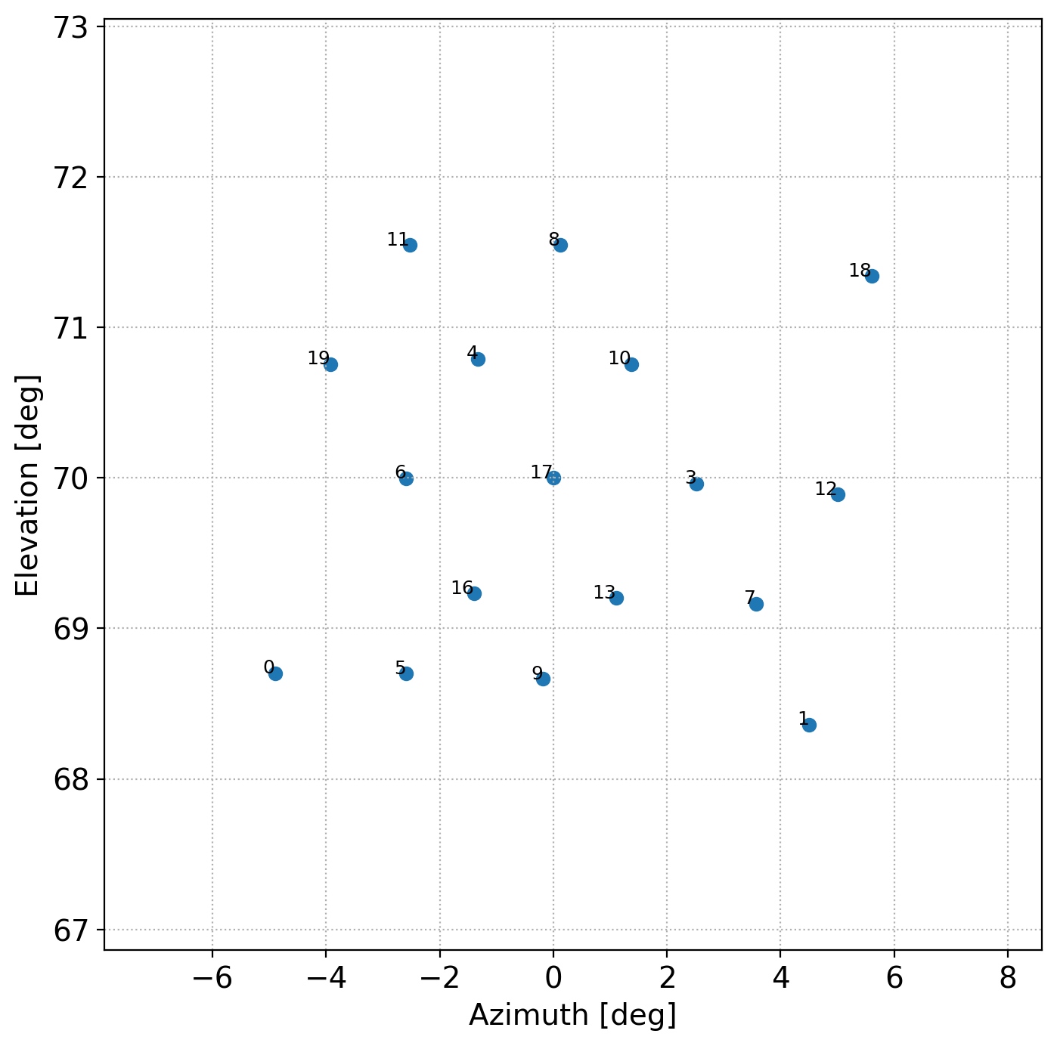
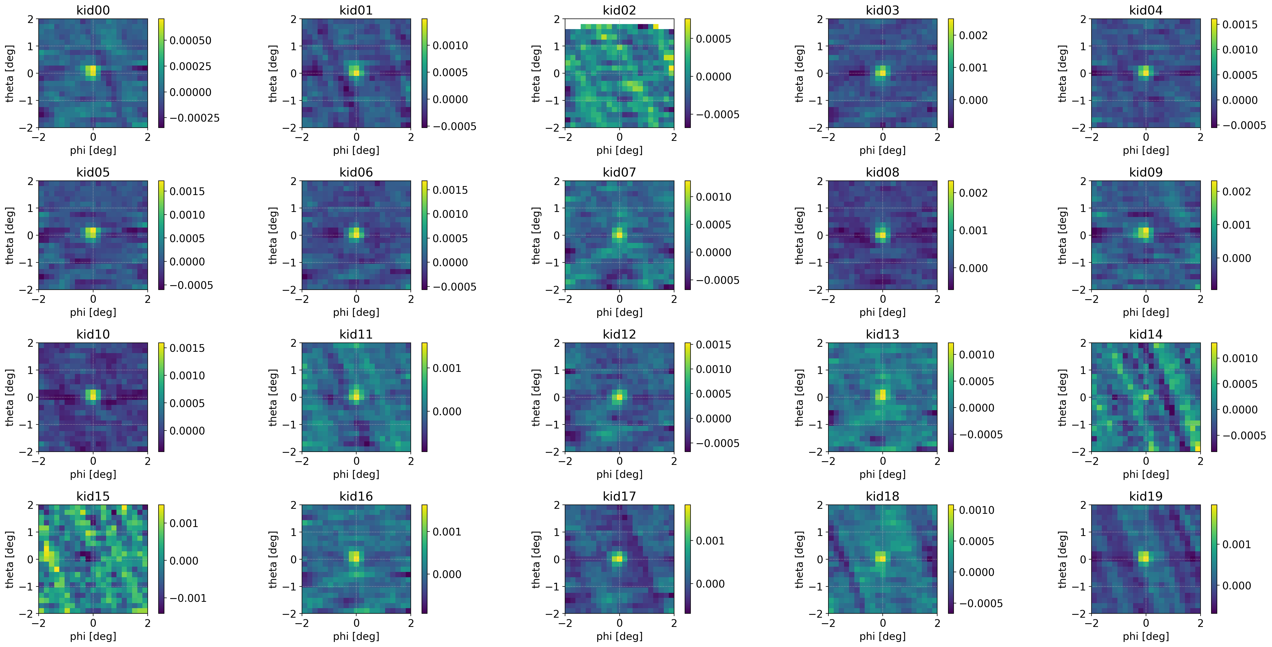

Slide 35
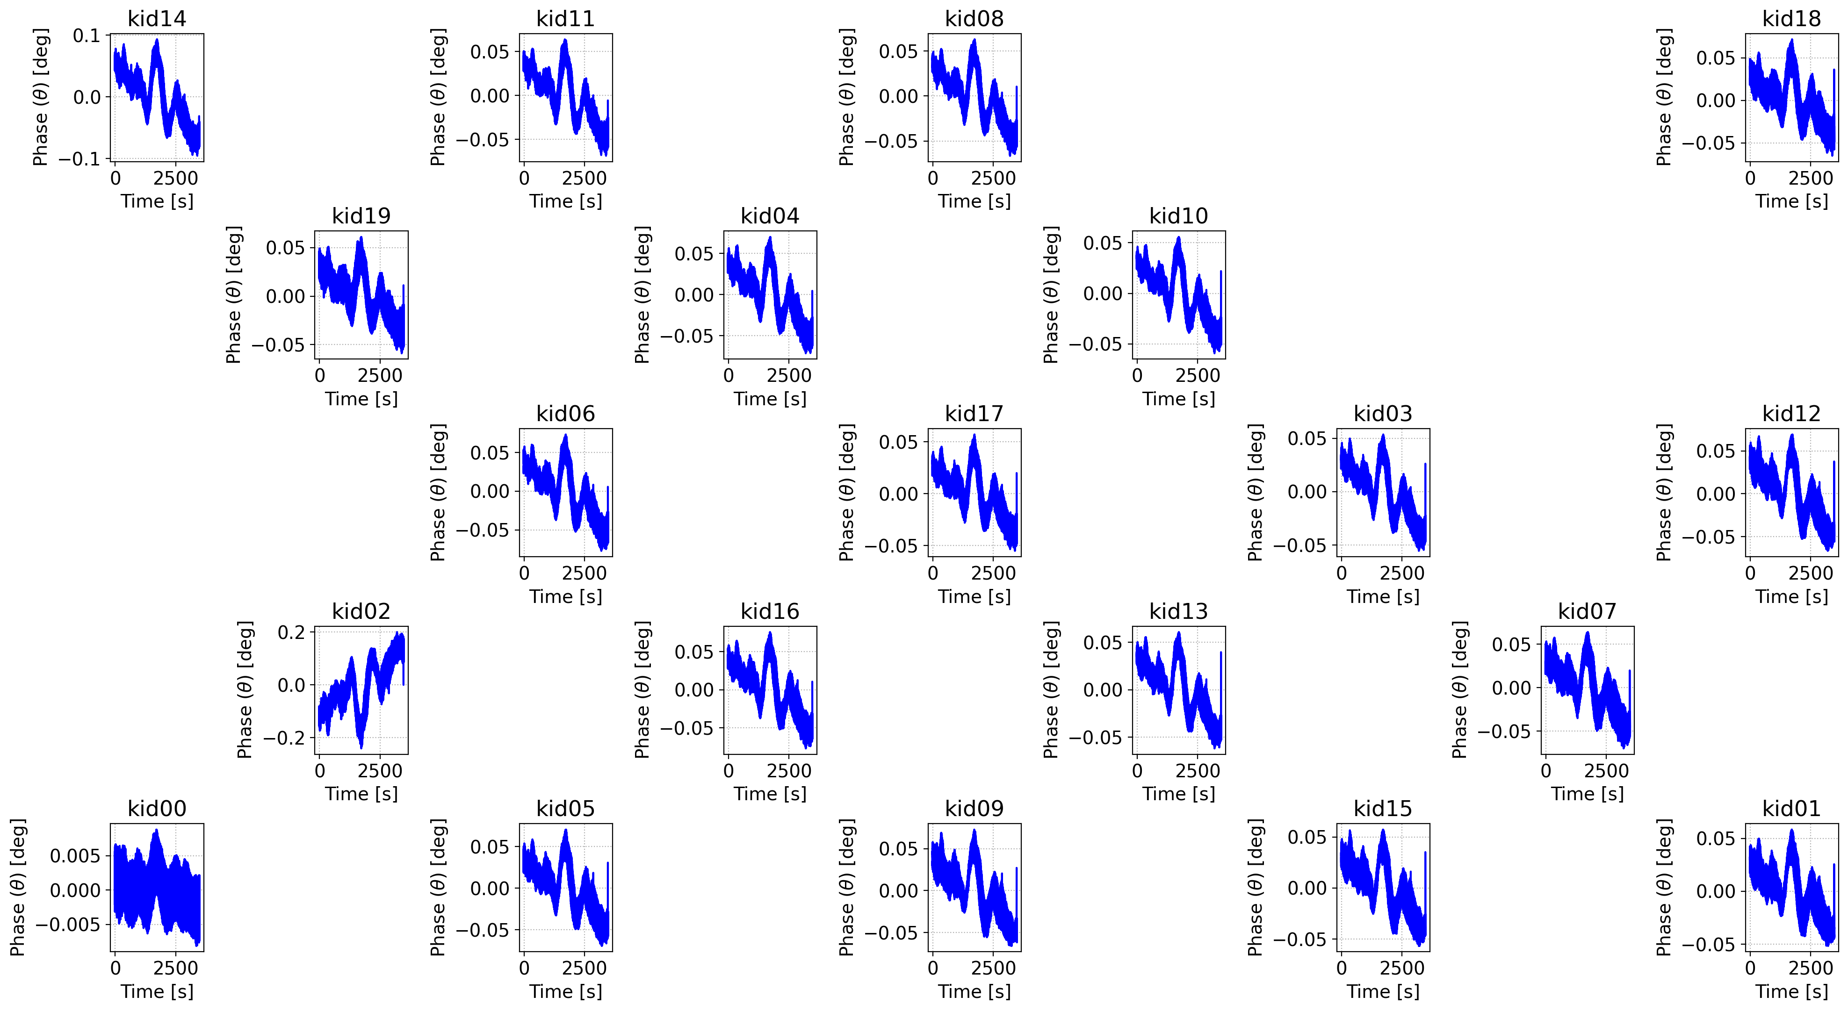

Slide 36
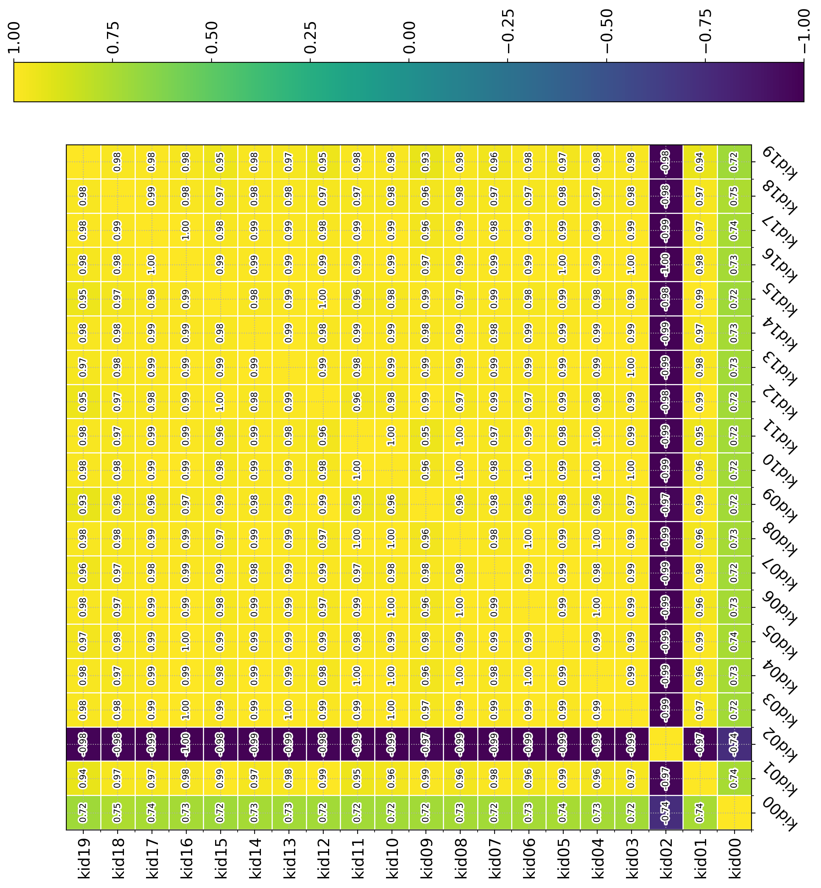

Slide 37
方位角オフセット
スキャン

Slide 38
TOD
自己相関関数
フーリエ変換
等価
PSD
フーリエ変換

Slide 39
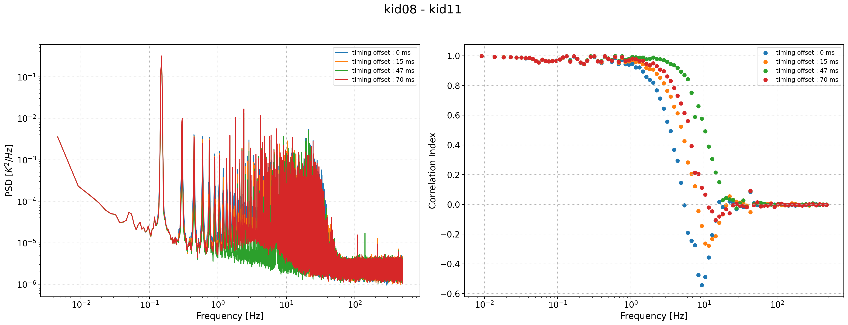
timing offset : 47 ms
相関が強い
ノイズが引けている
ホワイトノイズ

Slide 40
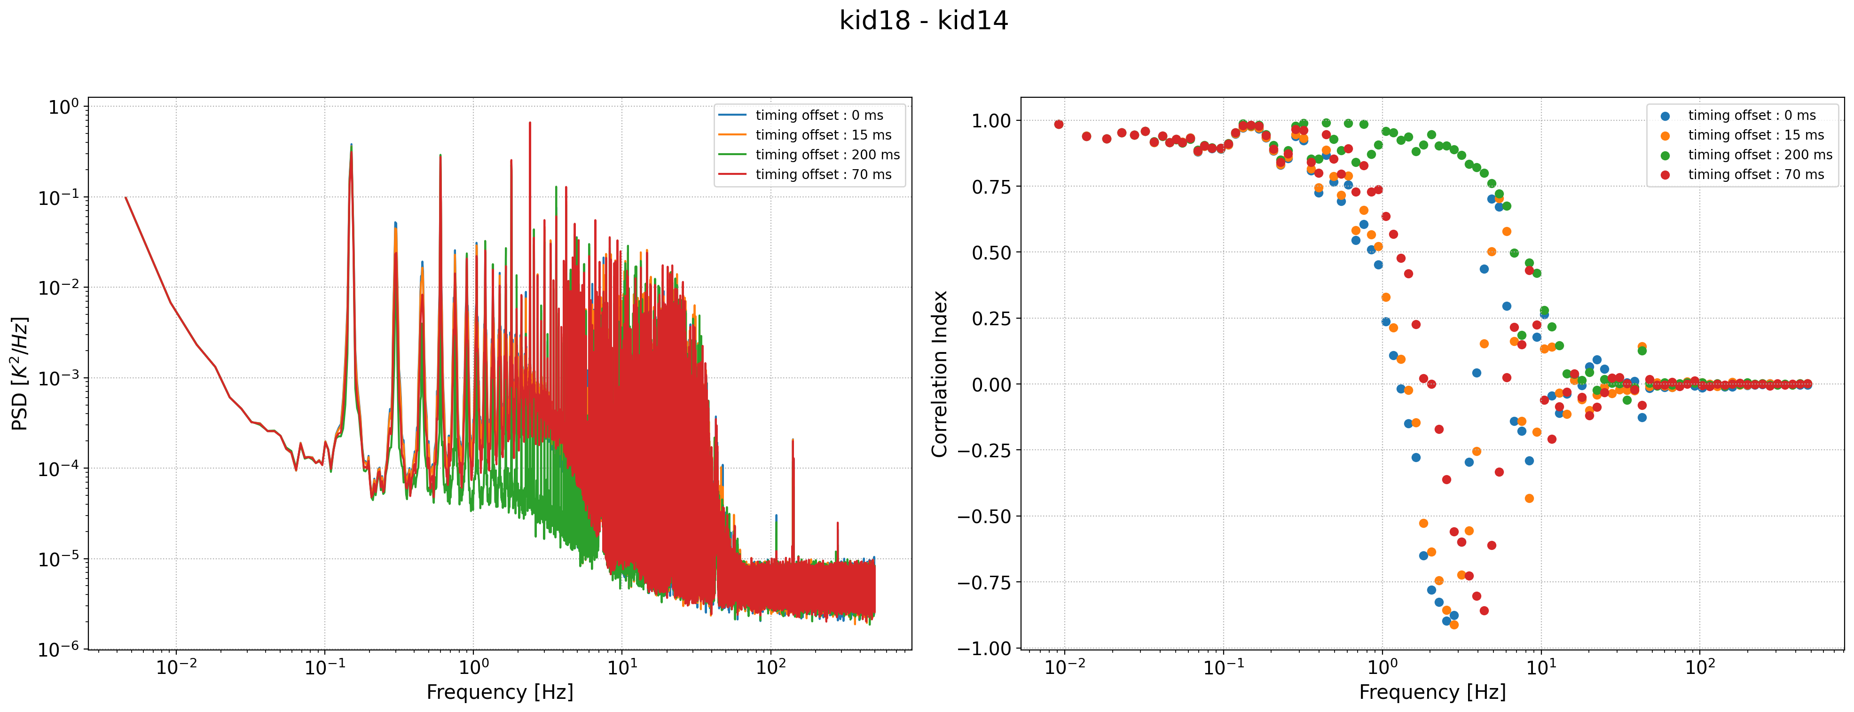
timing offset : 200 ms

Slide 41



z
$$\hat{n}$$
$$θ$$
y
$$φ$$
x

Slide 42




$$V(φ)$$
$$V_{0}$$
$$φ$$
$$φ_{0}$$

Slide 43

y
$${ e}^{−}$$
x
z

Slide 44

y
高温領域
低温領域
$${ e}^{−}$$
x
z

Slide 45

$$ℓ$$

Slide 46
z
y
層n
風
x
層1

Slide 47
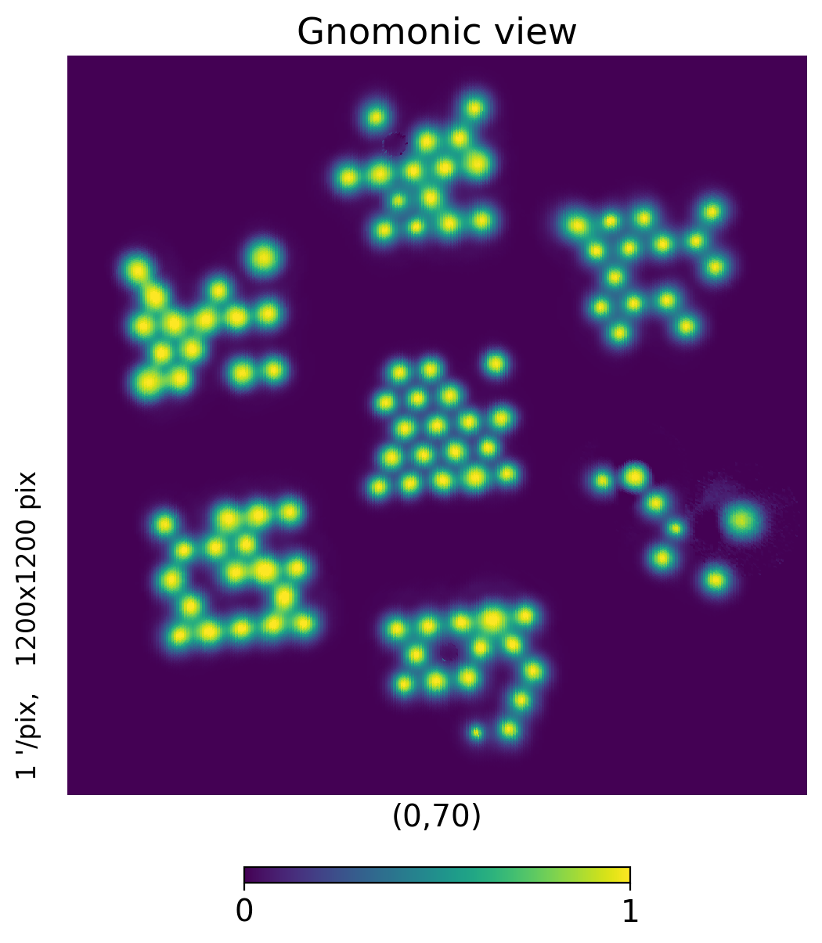
Elevation [deg]
Azimuth [deg] (scan axis)

Slide 48
ウエハ
新MKID

Slide 49
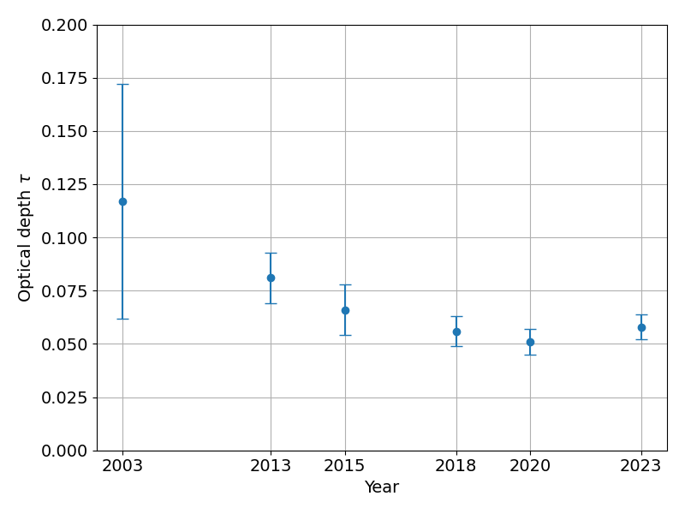
WMAP
Planck

Slide 50
145GHz
DAQ不調
Elevation [deg]
Azimuth [deg] (scan axis)

Slide 53
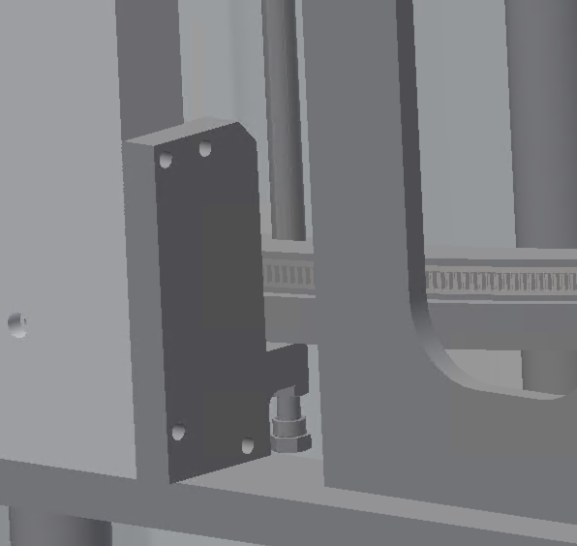
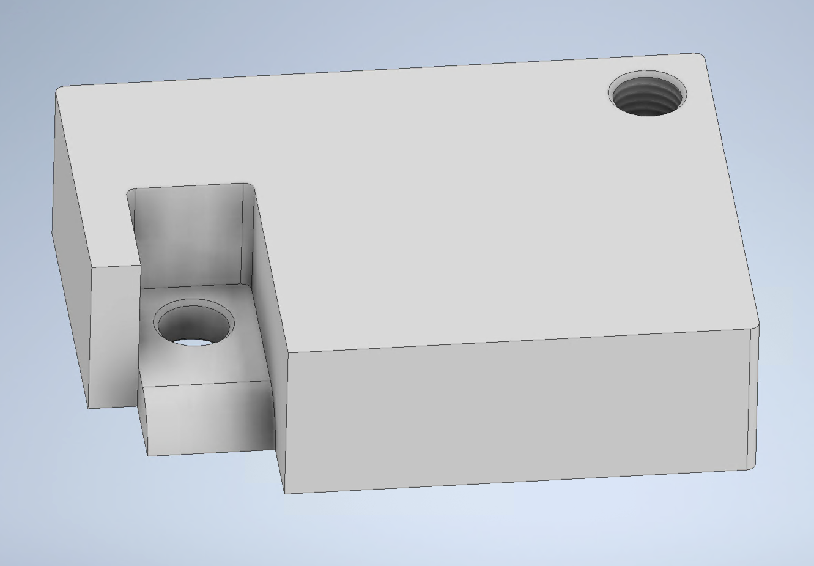
ボルトと移動した固定穴で固定
ボルトと固定穴で固定
固定穴の移動距離
固定穴が回転で移動
固定用プレート
固定用プレートと接続

Slide 54
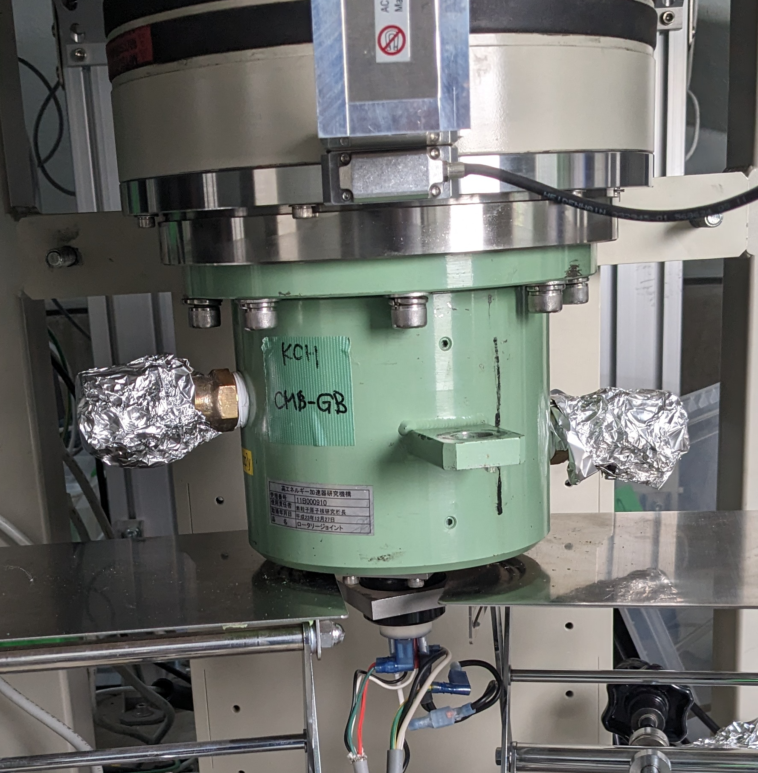
1kSPS
MKID DAQ
1kSPS
同期
仰角 DAQ
PC
回転台
1kSPS
方位角 DAQ
PC
回転継手

Slide 55
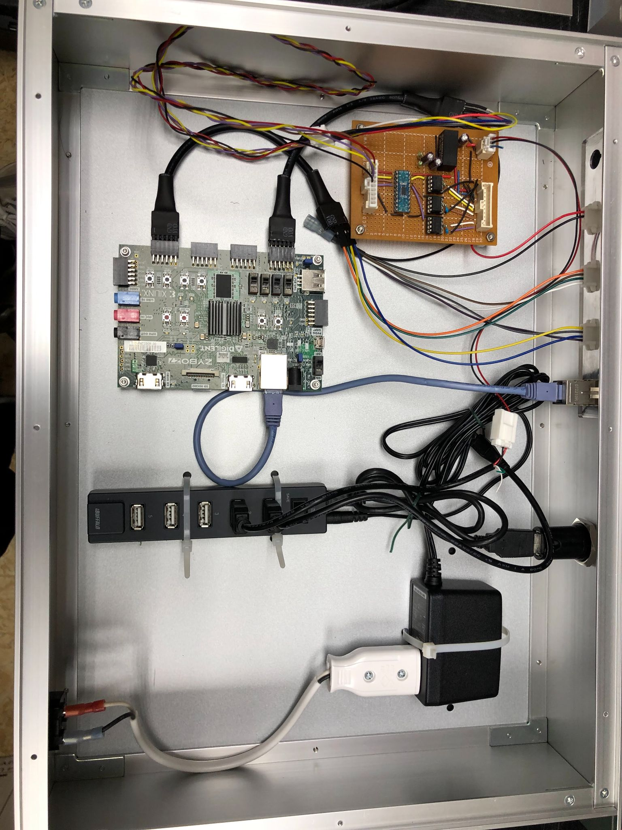
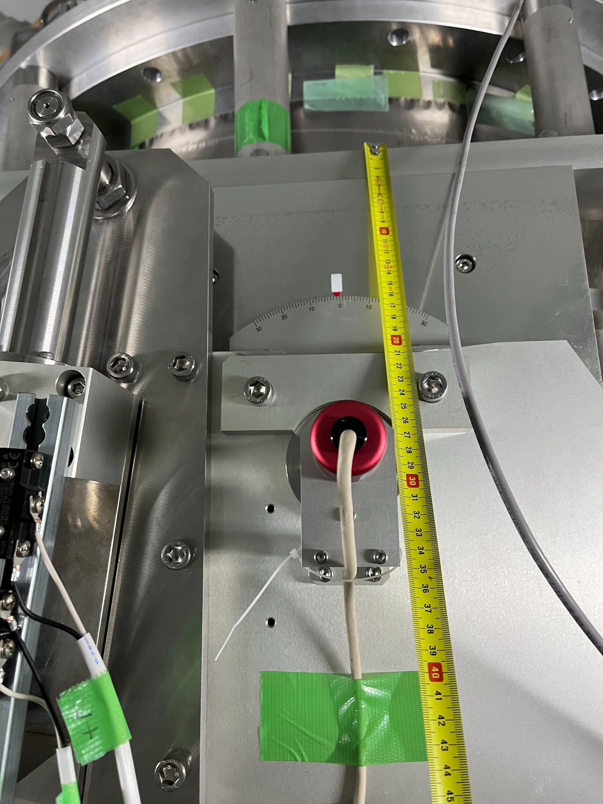
画像置き場

